Slide 1
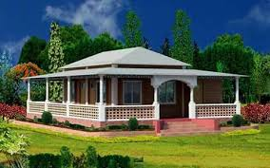
ঘরে বসে শিখি
রায়পুরা অনলাইনপাঠশালা

Slide 2
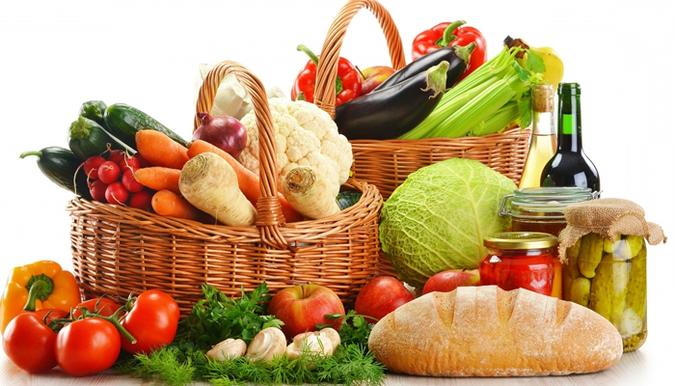
আজকের ক্লাসে তোমাদেরকে
স্বাগতম

Slide 3
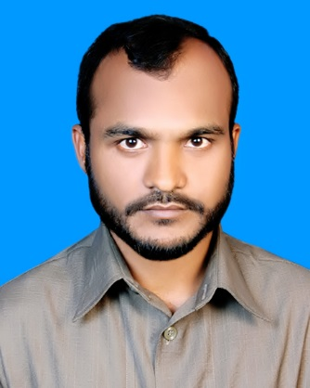
শিক্ষক পরিচিতি
মোহাম্মদ মাহবুবুর রহমান
সহকারী শিক্ষক
১২৮নং চরসুবুদ্ধি উত্তরপাড়া সরকারি প্রাথমিক বিদ্যালয় রায়পুরা ,নরসিংদী

Slide 4
পাঠ পরিচিতি
শ্রেণি:3য়
বিষয়:প্রাথমিক বিজ্ঞান অধ্যায়:7
শিরোনাম:খাদ্য
পাঠ্যাংশঃ সুষম খাদ্য
সময়ঃ২৫ মিনিট

Slide 5
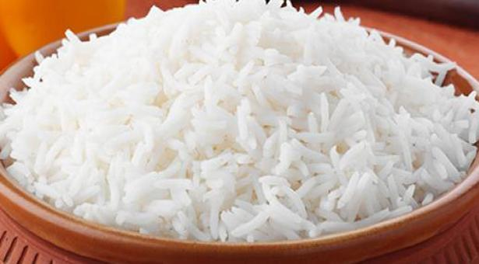
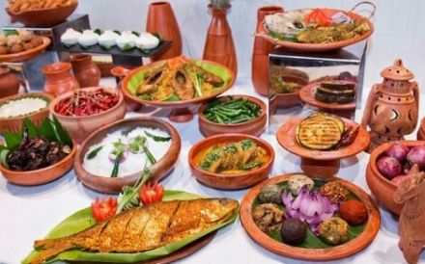
এসো কিছু ছবি দেখি
এগুলো কিসের ছবি?

Slide 6
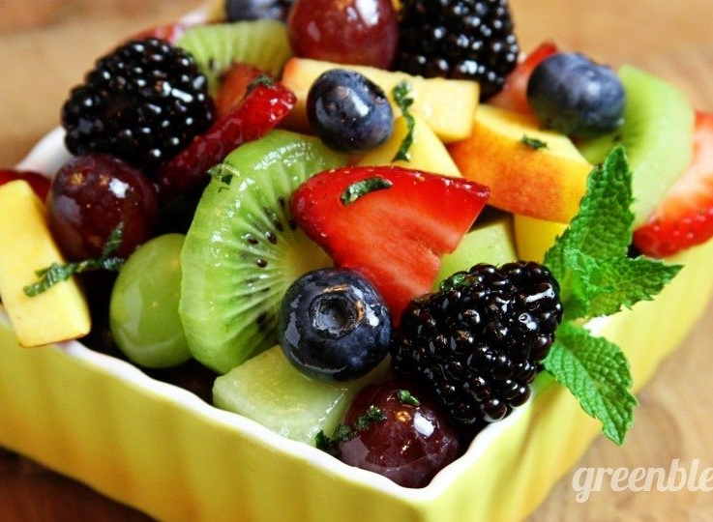
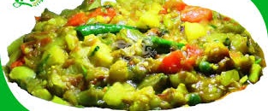
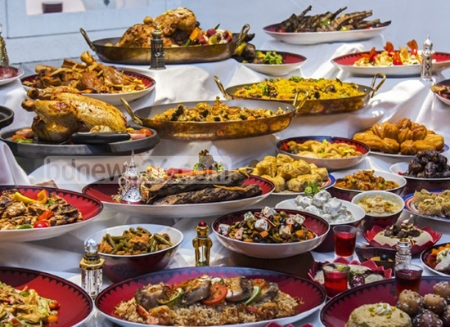
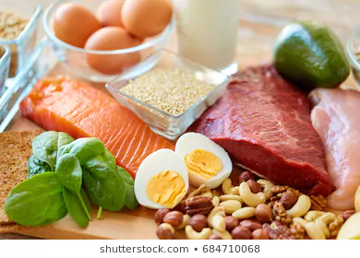
এগুলো কিসের ছবি?

Slide 7
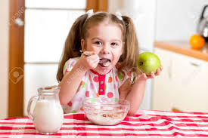
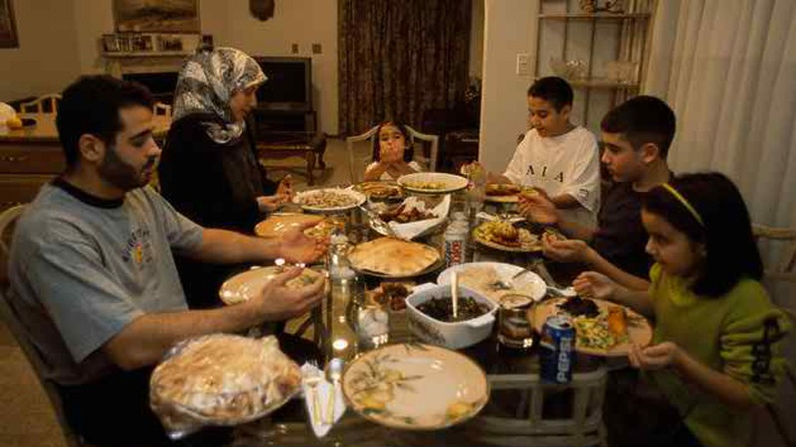
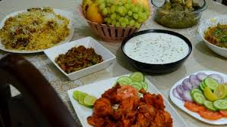
খাদ্য কেন প্রয়োজন?

Slide 8
এসো একটি ভিডিও দেখি

Slide 9
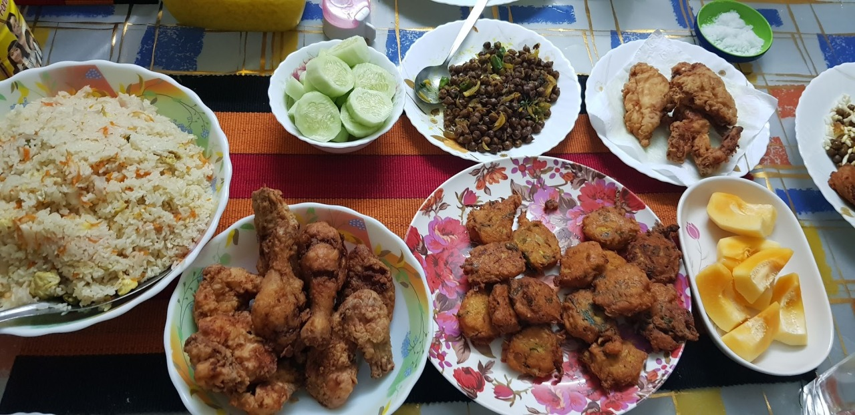
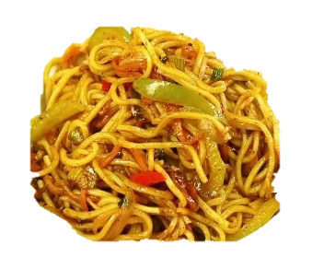
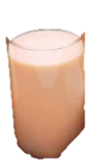
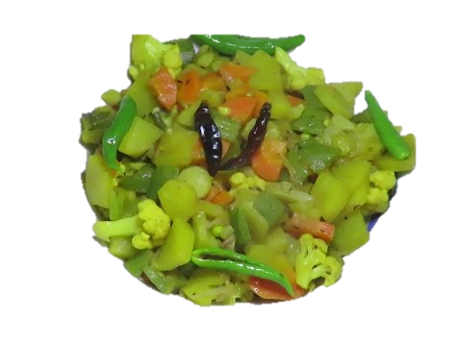
আমাদের আজকের পাঠ
সুষম খাদ্য

Slide 10
শিখন ফলঃ
৮.২.১ পুষ্টি অনুযায়ী খাদ্যের শ্রেণি বিভাগ করতে পারবে ।
৮.২.২ সুষম খাদ্য কী বলতে পারবে ।
৮.৩.১ মৌসুম অনুযায়ী ফল ও সবজির নাম বলতে পারবে।

Slide 11
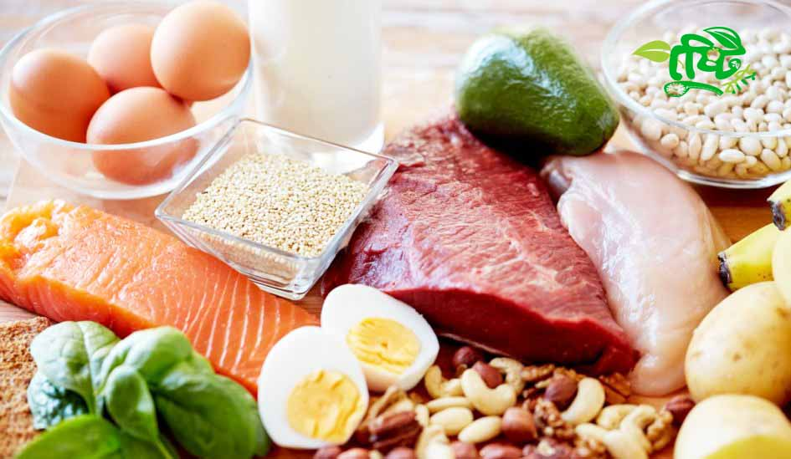
আমিষ জাতীয় খাদ্য ।

Slide 12
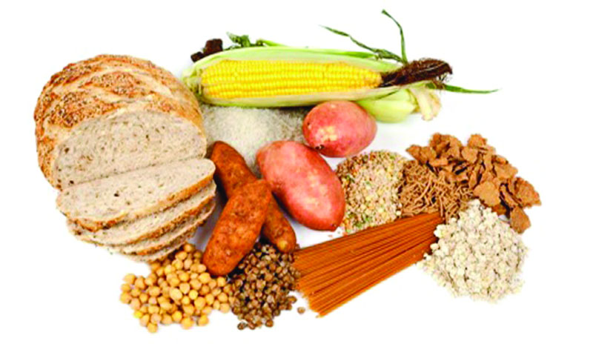
শর্করা খাদ্য ।

Slide 13
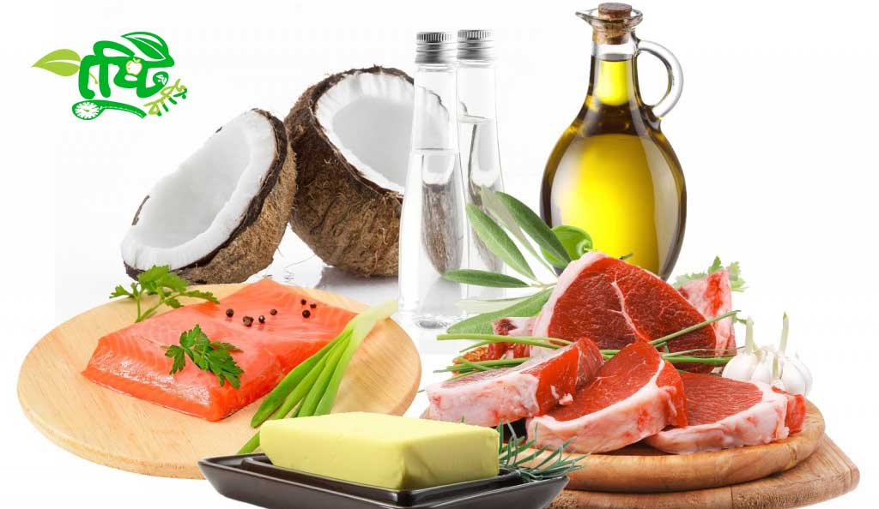
চর্বি জাতীয় খাদ্য ।

Slide 14
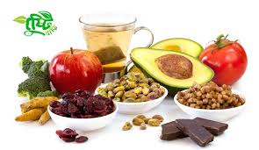
ভিটামিন ও খনিজ লবন সমৃদ্ধ খাদ্য ।

Slide 15
ভালো স্বাস্হ্যের জন্য সুষম খাদ্য কোনটি ?
নিচের দেখানো ছকের মতো একটি ছক তরি কর ।
নিচের তালিকার বিভিন্ন দলের খাদ্য তালিকা থেকে একটি বা দুইটি খাবার নির্বাচন কর ।
রাতের খাবারের জন্য সুষম খাদ্যের একটি তালিকা তৈরি কর ।
বিভিন্ন দলের খাদ্য | নির্দিষ্ট খাদ্যের নাম
আমিষ
শর্করা
দুধ জাতীয় খাদ্য
শাকস্বজি
ফল
মাছ , ডিম
চাউল , আলু
দুধ , ঘি
লাল শাক ,গাজর
আপেল , আমড়া

Slide 16
খাবারের উৎস
আমিষ | শর্করা | দুধ জাতীয় খাদ্য | শাকসবজি | ফল
মাছ গরুর মাংস মুরগি খাসি ডিম শিমের বিচি বিভিন্ন বীজ | চাউল আটা আলু ভুট্টা | দুধ পনির দই ঘি মাখন | লাল শাক পুঁই শাক কচু শাক গাজর মিষ্টি কুমড়া মুলা ফুলকপি বাঁধাকপি | আম কাঁঠাল কমলা পেয়ারা বরই আপেল তরমুজ আমড়া

Slide 17
সুষম খাদ্য
সুষম খাদ্য
ফল
সবজি
ডিম
ভাত
মুরগির মাংস
ঘি
দুধ
শিমের বিচি

Slide 18
পরিমাণমতো বিভিন্ন ধরনের খাবার না খেলে আমরা অসুস্থ হতে পারি ।আমাদের দেহ সুস্হ রাখার জন্য কোন কোন ধরনেরখাবার খাওয়া প্রয়োজন।
সুষম খাদ্যে আমাদের দেহের প্রয়োজনীয় সকর উপাদান পরিমাণেো থাকে । বিভিন্ন ধরনের খাবার মিশিয়ে সুষম খাদ্য তৈরি করা হয় । সুষম খাদ্যে আমিষ , শর্করা , চর্বি ,ভিটামিন ও খনিজ লবণ প্রয়োজনীয পরিমাণে থাকতে হবে ।

Slide 19
একক কাজ
সুষম খাদ্যের একটি তালিকা তৈরি কর ।

Slide 20
জোড়ায় কাজ
ভালো স্বাস্হ্যের জন্য সুষম খাদ্য কোনগুলো ?

Slide 21
পাঠ্য বইয়ের সাথে সংযোগ
তোমার পাঠ্য বইয়ের ৪৬-৪৭ নং পৃষ্ঠা নিরবে পড়

Slide 22
মূল্যায়ন
সুষম খাদ্য কী ?
সুষম খাদ্যের প্রয়োজন কেন ?
নিয়মিত সুষম খাদ্য না খেলে কী সমস্যা হতে পারে ?

Slide 23
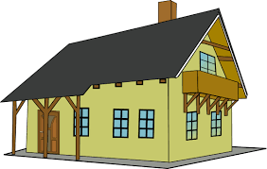
বাড়ির কাজ
দামি খাদ্য অথবা কমদামি খাদ্য – কোনটির পুষ্টির পরিমাণ বেশি ?

Slide 24
ধন্যবাদ

